Slide 1


ИССЛЕДОВАНИЕ ОКСИДА ЛИТИЙ-МАРГАНЦА СО СТРУКТУРОЙ ШПИНЕЛИ МЕТОДОМ СПЕКТРОСКОПИИ КОМБИНАЦИОННОГО РАССЕЯНИЯ СВЕТА
Докладчик:
Коробов Евгений Валерьевич
Группа МЕН-472801

Slide 2


Цель работы:
Исследовать структуру LMO методами спектроскопии комбинационного рассеяния света (КРС);
Отработать методику измерений спектров КРС от отдельных частиц.

Slide 3
Системы накопления электроэнергии в современной технике.
В настоящее время единственной возможностью хранения электрической энергии - является преобразование в другую форму, например, в химическую, тепловую или механическую энергию. В таких формах можно довольно длительный промежуток времени сохранять энергию.
Аккумуляторы — это устройства, позволяющие накапливать электрическую энергию путём преобразования в химическую. Накопленная энергия может быть в дальнейшем использована, аккумулятор же будет выступать как источник энергии. Большинство аккумуляторов позволяют многократно повторять зарядку и разрядку, поэтому они работают циклически. Существует немало типов аккумуляторов, и у каждого типа есть свои характеристики, преимуществ и недостатки. Аккумуляторы имеют широкое применение, от обеспечения энергией часов или мобильных телефонов до снабжения электричеством целых космических станций

Slide 4
Аккумуляторы как химические источники тока. Типы и их устройство.
Свинцово-кислотные
Свинцово-кислотные батареи — самые старые и одни из наиболее широко используемых аккумуляторных батарей. Они состоят из пластин (электродов), сепараторов и электролита. Из-за лучших механических характеристик материал отрицательного электрода состоит из свинца и сурьмы. Положительный электрод же изготовлен из оксида свинца. Пластины выполнены в виде прямоугольных сеток. Пространство между сетками заполнено электролитом, состоящим из 33-35% разбавленной серной кислоты. Между положительной и отрицательной пластинами расположены разделители, предотвращающие короткое замыкание. Сепараторы предотвращают движение ионов и увеличивают сопротивление ячеек. Обычно они изготавливаются из дерева, резины, стекла, целлюлозы, ПВХ или полиэтиленового пластика.
Литий-ионные
Литий-ионные батареи — это аккумуляторные батареи. Материалом положительного электрода может быть оксид лития-кобальта, фосфат лития-железа или оксид литий-марганца. Отрицательный электрод сделан из углерода. Электролит изготовлен из органического растворителя пропилена или этилового углерода. Литий-ионные аккумуляторы имеют жидкий электролит, поэтому предъявляются повышенные требования к защитной упаковке. Напряжение литий-ионных аккумуляторных элементов зависит от материала, из которого изготовлены положительные и отрицательные электроды.
Никель-кадмиевые батареи
Положительная пластина никель-кадмиевых батареях изготовлена из гидроксида оксида никеля NiOOH, а отрицательная пластина - из кадмия. В качестве электролита используется гидроксид калия. Конструкция NiCd аккумулятора собрана из электродных пластин с разделителями между ними. Батареи NiCd выпускаются двух типов. Первая форма имеет погруженные электроды с жидким электролитом, а вторая форма - герметичные батареи.

Slide 5
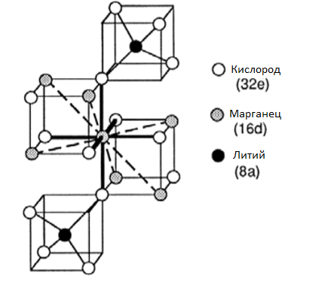
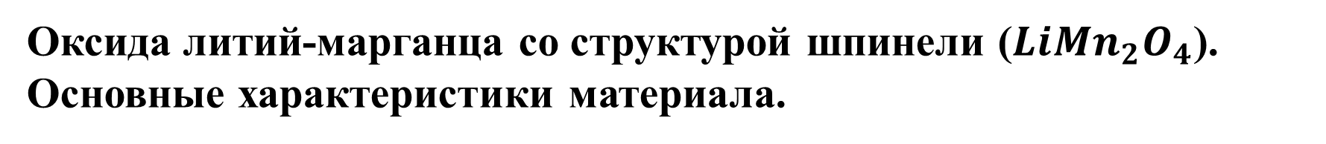
Оксида литий-марганца со структурой шпинели (${{LiMn}_{2}O}_{4}$). Основные характеристики материала.
Рисунок 1 – Часть элементарной ячейки LMO показывая местную структуру вокруг октаэдрически согласованный марганец в идеальной решетке шпинели. Связи Mn-O

Slide 6
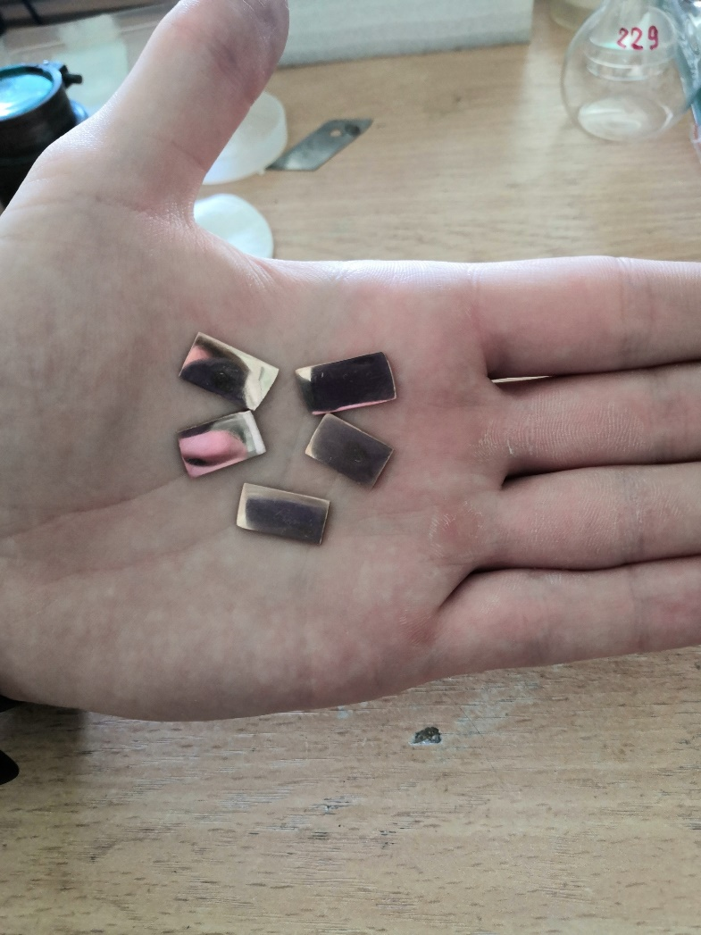
Подготовка к эксперименту.
Для регистрации спектра без вмешательства посторонних веществ требуется поместить материал на подложку из нейтрального металла, который не будет оказывать особого влияния на спектр, что позволит более точно определять спектр исследуемого вещества.
Рисунок 2 – отполированные медные подложки.

Slide 7
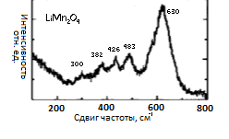
Конфокальная микроскопия комбинационного рассеяния.
Рисунок 3 – Пример изображения спектра рассеянного света оксида литий-марганца со структурой шпинели.

Slide 8
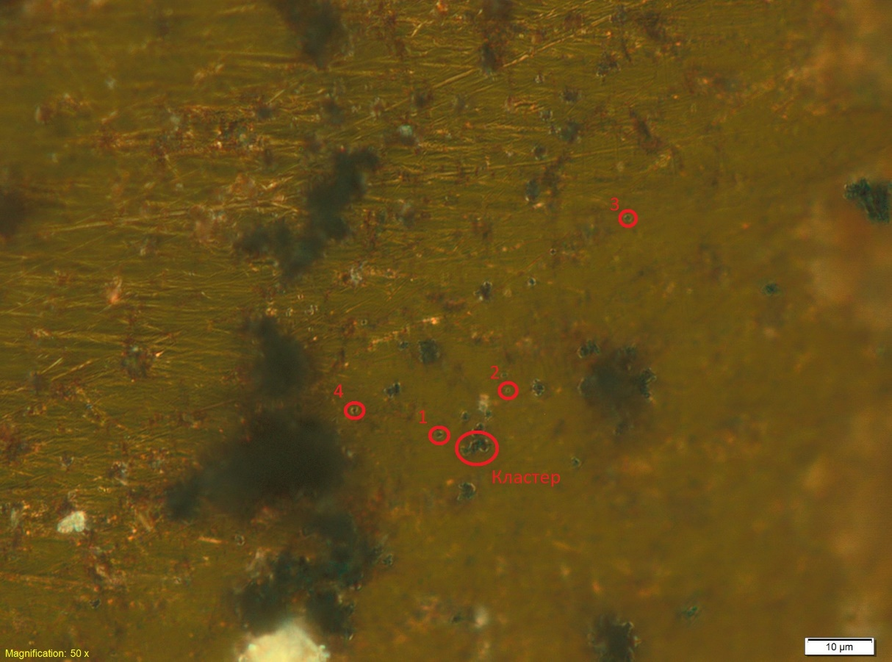
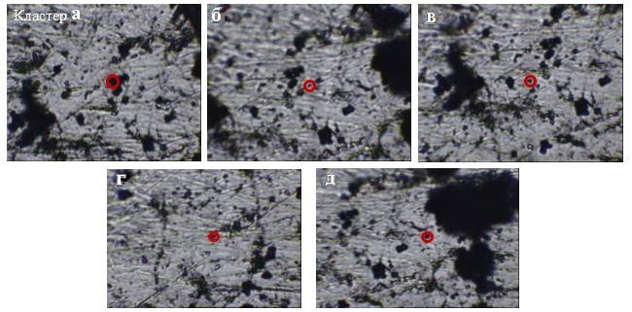
Аттестация LMO со структурой шпинели методом спектроскопии комбинационного рассеяния света.
Рисунок 5 – Оптические изображения каждой отдельной частицы с указанием места воздействия лазера.
Рисунок 4 – Оптическое изображение всех частиц с оптического микроскопа.

Slide 9
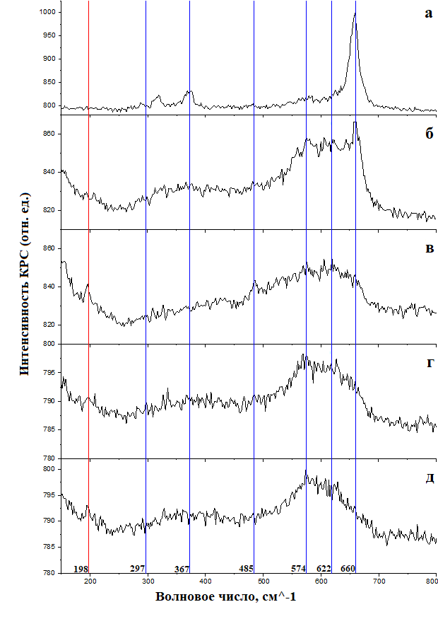
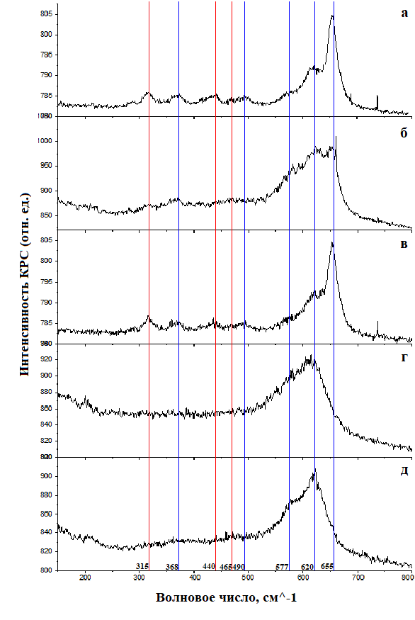
Рисунок 6 – Серия КРС спектров LMO (633 нм, 4,1 мВт) с указанием пиков (а) Кластер а, (б) частица б, (в) частица в, (г) частица г, (д) частица д.
Рисунок 7 – Серия КРС спектров LMO (488 нм, 4,1 мВт) с указанием пиков (а) Кластер а, (б) частица б, (в) частица пв, (г) частица г, (д) частица д.

Slide 10
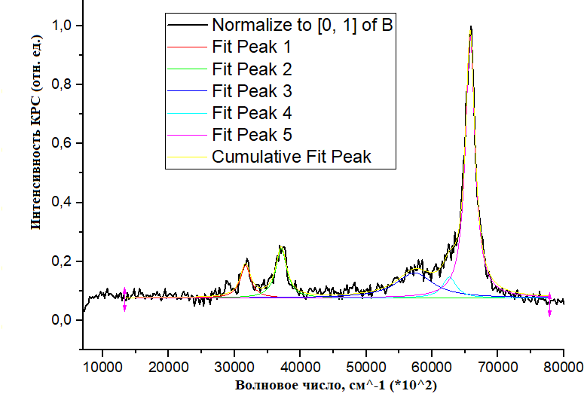
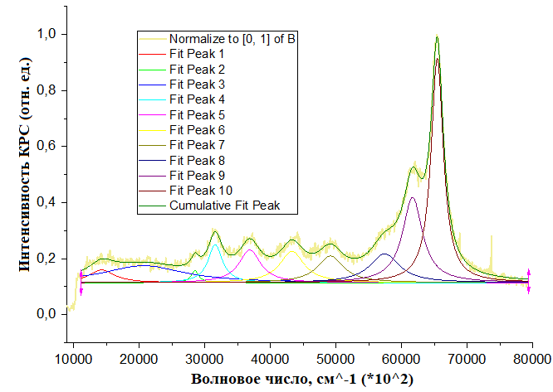
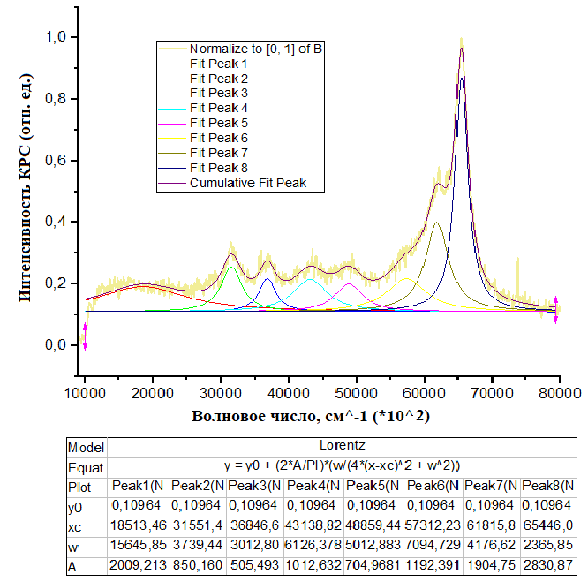
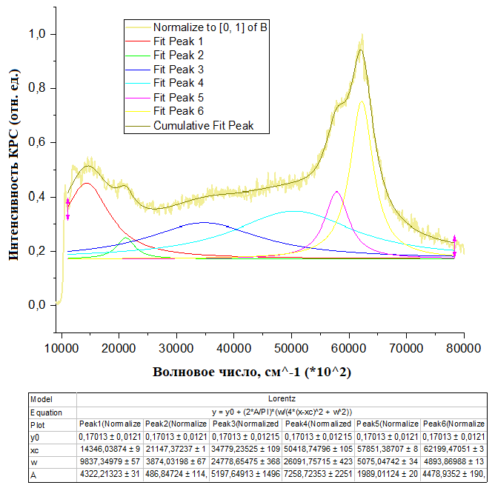
Рисунок 8 – Обработанный спектр кластера 5а.
Рисунок 9 – Обработанный спектр кластера 6а.
Рисунок 10 – Обработанный спектр частицы 6в.
Рисунок 11 – Обработанный спектр кластера 6д.

Slide 11
Выводы.
Методом спектроскопии КРС была выявлена структурная неоднородность целевой фазы LMO
Измерены и сравнены спектры КРС отдельных частиц LMO вличиной около 1 микрона, а также кластера частиц LMO.
Доказано наличие обнаруженных пиков, в том числе и раманактивных, при помощи фитинга полученных спектров.
Выстроен дальнейший план изучения LMO, а именно поиск зависимости декомпозиции от изменения мощности лазера

